Slide 1
BUCKET
SORT
Paulo Bumba, Samuel de Lorenzi, Wesllen da Cruz.

Slide 2

01
APRESENTAÇÃO

Slide 3
CONCEITO
O Bucket Sort se enquadra na classe de algoritmos de distribuição.
Junto com o Bucket Sort, são utilizados outros tipos de algoritmos de ordenação, para organizar os baldes separadamente.
Não é tão popular quanto o quick e o merge sort, porém tem sua utilidade.

Slide 4
FUNCIONAMENTO
1. Funciona dividindo o array em uma quantidade de recipientes finitos, denominados buckets (baldes).
3. Para ordenar os baldes, pode ser usado um outro algoritmo de ordenação, ou o bucket sort de forma recursiva.
2. Então cada recipiente é ordenado de forma separada.
4. Após esse processo os baldes são esvaziados e o array é devolvido ordenado.

Slide 5
02
VANTAGENS E DESVANTAGENS

Slide 6
Eficiente para dados distribuídos em intervalos de valores
Pode ser paralelizado
Dependendo do caso pode ser mais rápido do que o quicksort e o merge sort
Os baldes ocupam slots de memória
Dependendo do critério de divisão o algoritmo pode demorar mais
Se os dados não estiverem divididos em intervalos, vários baldes ficarão vazios

Slide 7
03
BUCKET SORT C#

Slide 8
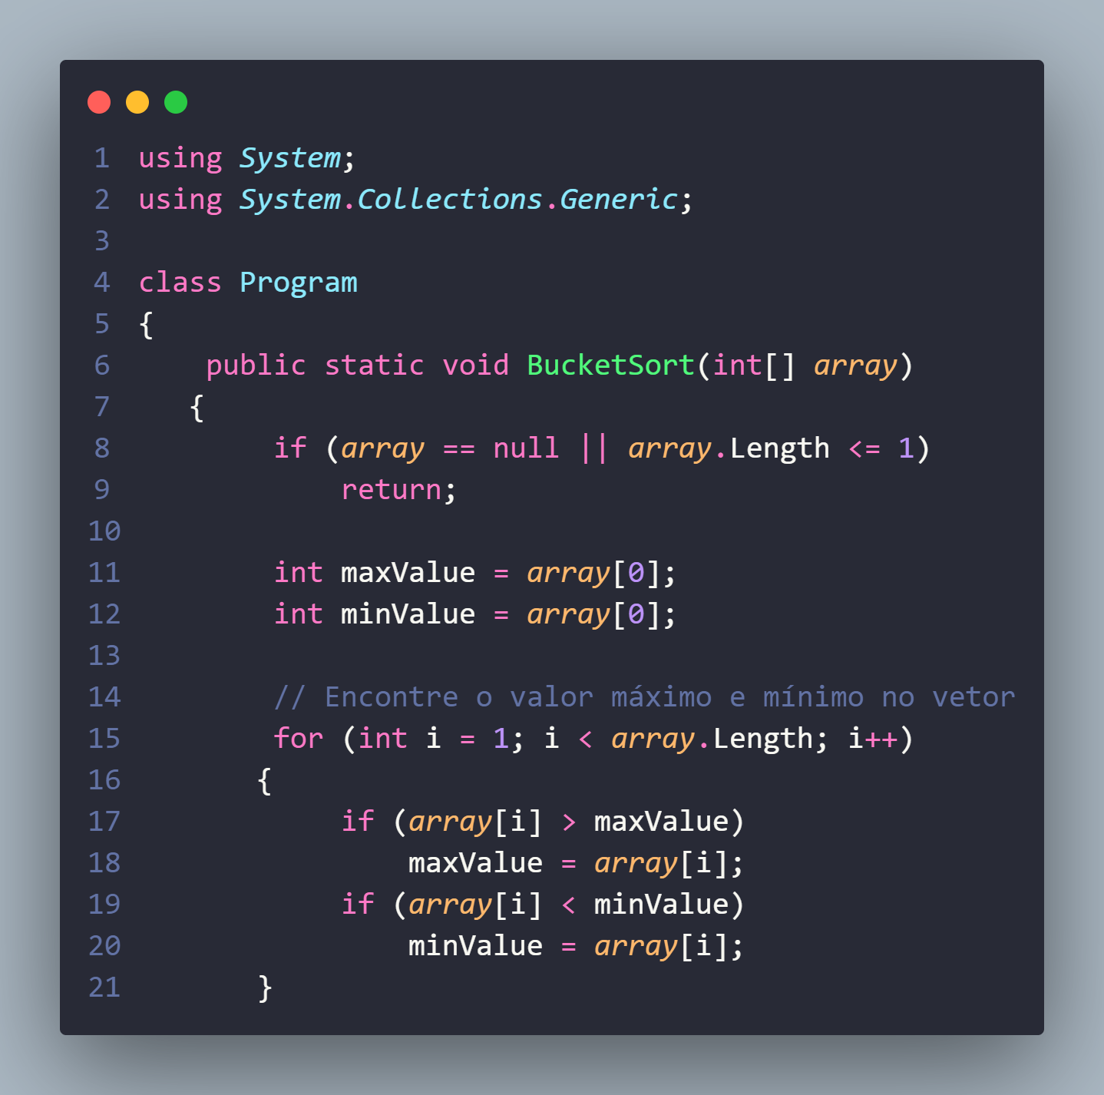
Aqui, você define uma função chamada BucketSort com o modificador public. Essa função aceita um vetor de inteiros como argumento e é responsável por classificar o vetor usando o algoritmo Bucket Sort.

Slide 9
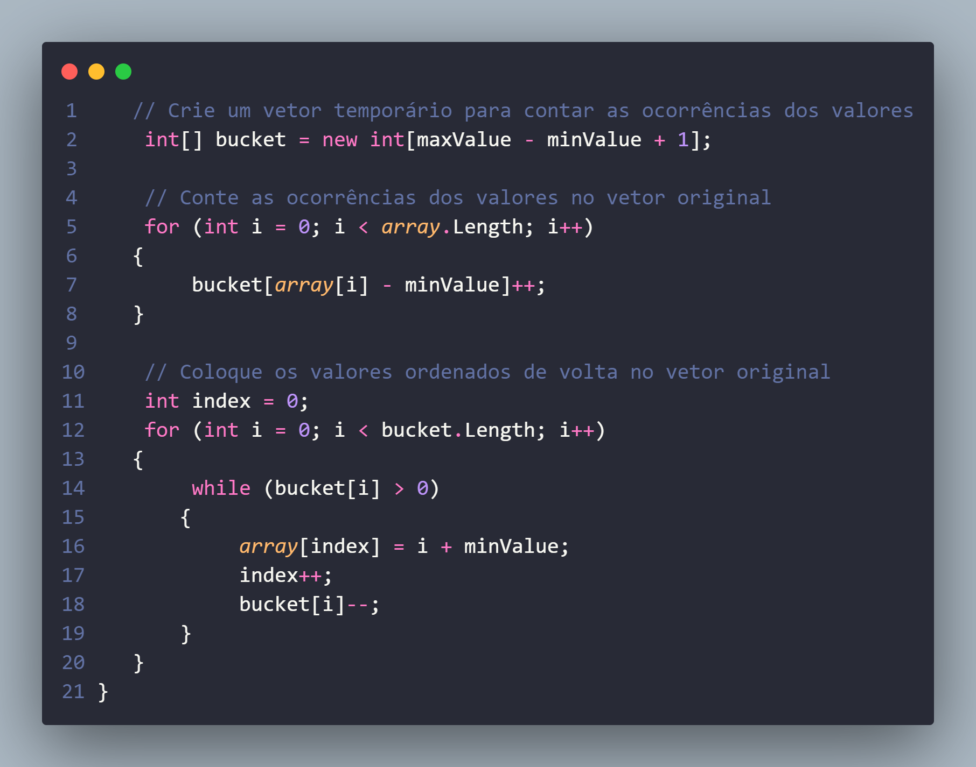
O bloco de código dentro da função BucketSort implementa o algoritmo Bucket Sort, que organiza os elementos do vetor. O código encontra o valor máximo e mínimo no vetor, cria um vetor temporário (bucket) para contagem, coloca os valores nos baldes apropriados e, finalmente, coloca os valores ordenados de volta no vetor original.

Slide 10
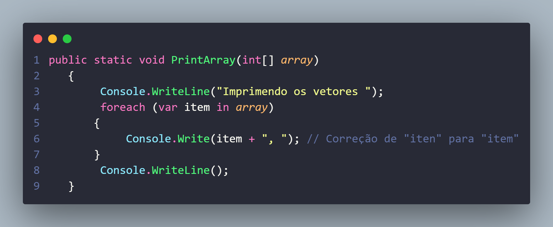
Esta função permite imprimir o conteúdo do vetor de inteiros. Recebe o vetor como argumento e imprime seus elementos. O bloco de código dentro da função PrintArray itera sobre o vetor e imprime seus elementos, separando-os por vírgulas.

Slide 11
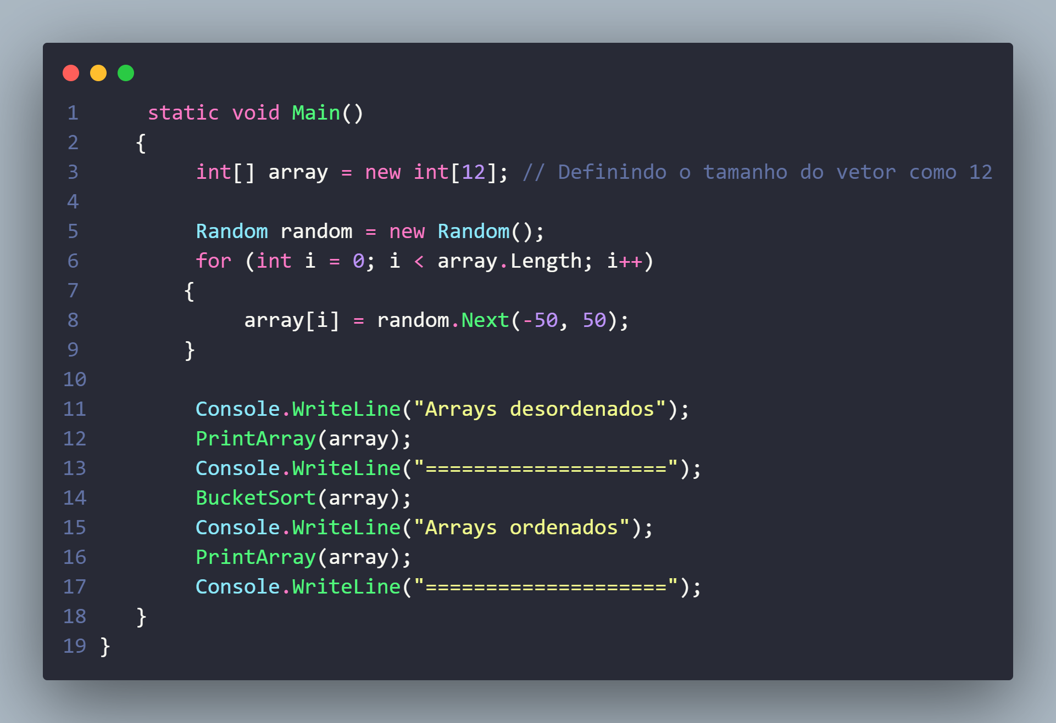
Um loop for é usado para preencher o vetor array. Cada elemento recebe um valor aleatório gerado pela instância random no intervalo de -50 a 50.

Slide 12
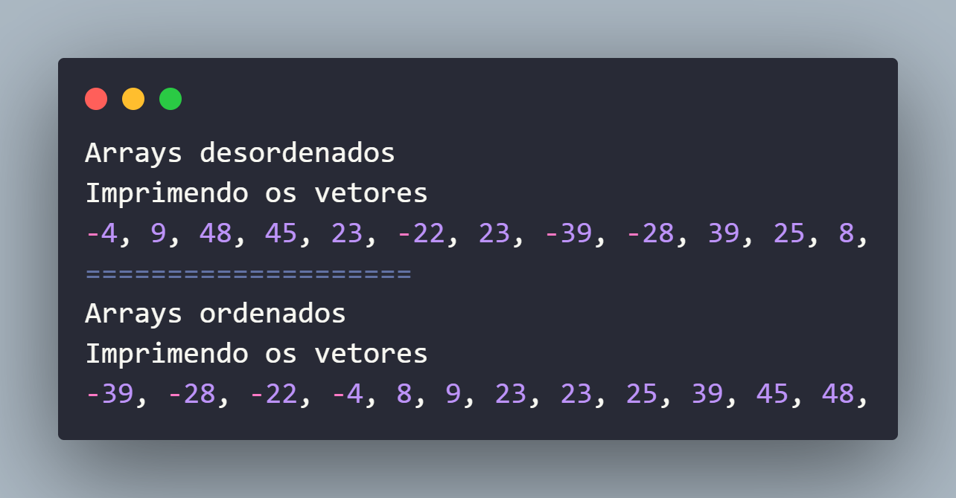
Output gerado no terminal ao executar o código com: dotnet run.

Slide 13
04
DEMONSTRAÇÃO VISUAL

Slide 14



Slide 15

Obrigado pela atenção!
github.com/samueldelorenzi

